Slide 1



SW.Check wurde im BMWE-geförderten Forschungsprojekt “Roadmap.SW” durch Fraunhofer UMSICHT, das FIR an der RWTH Aachen, das Stadtwerkenetzwerk ASEW und die Ideenstadtwerke entwickelt. Aktuelle Informationen und weitere Materialien finden Sie unter www.sw-check.de.
Mit den bereitgestellten Materialien können Sie die Assessment-Ergebnisse selbstständig auswerten sowie Maßnahmen ableiten und nachverfolgen. Sollten Sie darüber hinaus Fragen haben oder Unterstützung bei der Auswertung und Interpretation der Ergebnisse bzw. eine Begleitung Ihrer weiteren Prozesse wünschen, wenden Sie sich gerne an uns unter roadmap.sw-assessment@fraunhofer.de.
Die bereitgestellten Materialien dürfen für interne Zwecke frei genutzt werden. Bei Weitergabe oder Veröffentlichung bitten wir um Quellenangabe:
Fraunhofer UMSICHT, FIR an der RWTH Aachen, ASEW, Ideenstadtwerke (2026): SW.Check –
Reifegradmodell für Stadtwerke. Projekt Roadmap.SW (FKZ: 03EN3069A-D). www.sw-check.de

Slide 2
Anleitung zur Folienvorbereitung für den Ergebnis-Workshop

Slide 3
Phase 2: Ergebnis-Workshop
  Nach dem Ausfüllen des Online-Self-Assessments kann der Report heruntergeladen werden. Dieser zeigt die Reifegrade für unterschiedliche Anwendungs- und Fokusbereiche.
Aufbauend auf diesen Ergebnissen kann der Auswertungs-/Ergebnis-Workshop vorbereitet werden
Ziel ist es, dass alle Teilnehmenden
  die Ergebnisse kennen
  ein gemeinsames Verständnis davon haben
  die Ergebnisse in den individuellen Kontext des Stadtwerks einordnen
  sich auf einen Zielzustand einigen
  gemeinsam Handlungsfelder priorisieren
Diese Präsentation dient als Anleitung zur Folienerstellung für den Ergebnisworkshop
Phase 2:
Ergebnis-Workshop
Im Ergebnis‑Workshop werden die Ergebnisse des Online-Self-Assessments gemeinsam analysiert und interpretiert. Dabei werden sowohl der Gesamt‑Reifegrad als auch Teil‑Reifegrade für einzelne Anwendungs- und Fokusbereiche betrachtet. Auf dieser Basis werden gemeinsame Ziele und zentrale Handlungsfelder definiert.
(Zeitliche Einordung: halbtägiger Workshop)

Slide 4
Was sind Ihre Aufgaben in Bezug auf den Ergebnis-Workshop?​
Was muss vorbereitet werden?
Wer wird eingeladen?
Welche Ressourcen werden benötigt?
Was ist im Nachgang zu tun?
Ergebnisse des Online-Self-Assessments auswerten
Nach Bearbeitung des Self Assessments können Sie den Ergebnisbericht herunterladen
Wir empfehlen, die Ergebnisse für die Teilnehmer*innen visuell mithilfe des Begleitmaterials „Ergebnis‑Workshop Druckvorlage“ aufzubereiten.
Ergebnis-Workshop vorbereiten
Einladungen versenden
Organisation von Raum und Materialien
Laden Sie die Ansprechpartner*innen des Self-Assessments und Verantwortliche für Digitalisierung und Dekarbonisierung in Ihrem Stadtwerk zum Workshop ein.
Erinnern Sie die Teilnehmer*innen frühzeitig an den Workshop, damit sie sich im Vorfeld noch einmal mit ihren Assessment-Themen auseinandersetzen.
Zeit: Planen Sie für die Durchführung des Workshops etwa 4 Stunden ein.
Ressourcen: Zugriff auf die Ergebnisse des Self-Assessment, Raum mit ausreichend Platz für alle Teilnehmenden
Begleitmaterialien: Für die Auswertung des Assessments steht folgende Folienvorlage bereit: „Foliensatz für den Ergebnisworkshop“ und „Ergebnis-Workshop Druckvorlage“
Weiteres Material: Flipchart, Klebepunkte
Information der Geschäftsführung (Festlegung der Verantwortlichkeit dafür im Workshop)
Festlegung und Nachverfolgung der nächsten Schritte

Slide 5
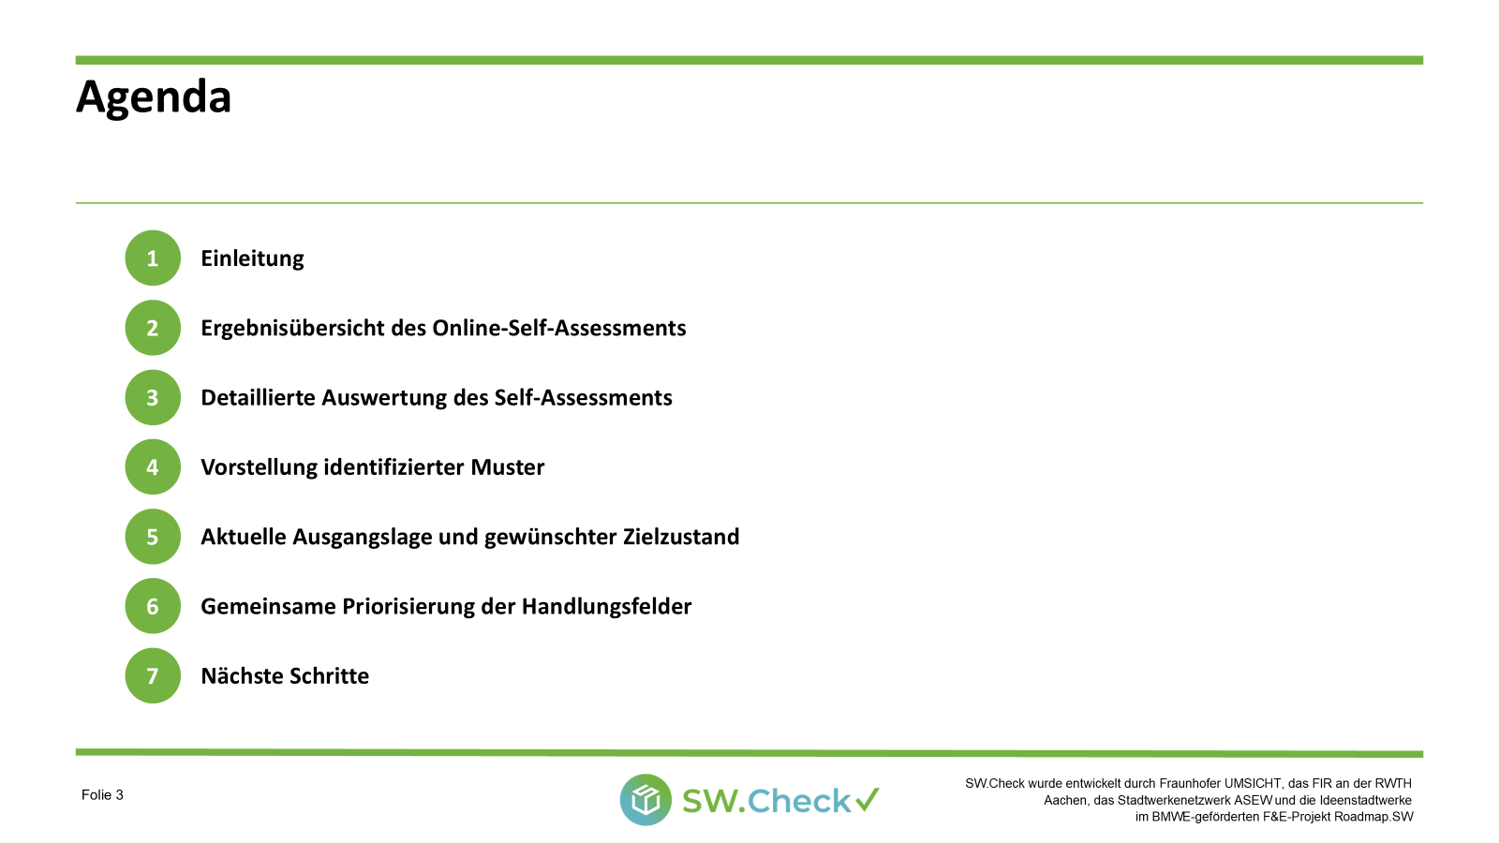
Wie ist der Ergebnis-Workshop aufgebaut?
Im Ergebnis-Workshop geht es darum, die Ergebnisse des Online-Self-Assessments gemeinsam zu besprechen und zu interpretieren.
Dafür können Sie die Vorlage für den Ergebnis-Workshop verwenden, indem Sie die Folien mit den entsprechenden Ergebnissen füllen.
Wir empfehlen Muster in den Ergebnissen zu identifizieren, sodass Sie gemeinsam im Ergebnis-Workshop Handlungsfelder priorisieren können, die Sie im nächsten Schritt, im Roadmapping-Workshop, genauer betrachten. Im weiteren Verlauf werden die einzelnen Schritte genauer erläutert.
Die Vorlage für den Ergebnis‑Workshop steht Ihnen in den Unterstützungsmaterialien als „Foliensatz für den Ergebnisworkshop“ zur Verfügung.

Slide 6
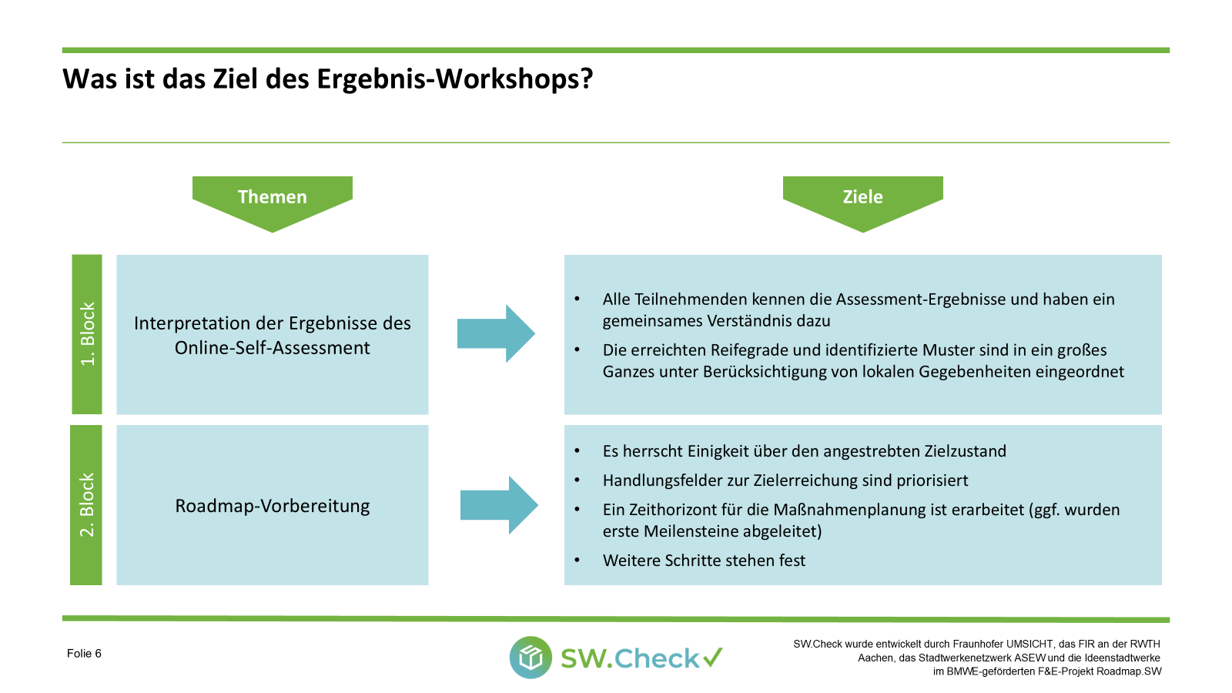
Was ist das Ziel des Ergebnis-Workshops?
1
  Einleitung
Vermitteln Sie den Teilnehmenden des Workshops einen klaren Überblick über die angestrebten Ziele des Online-Self-Assessments sowie der Roadmap-Vorbereitung.
Stimmen Sie diese Ziele gezielt auf die spezifischen Bedürfnisse Ihres Stadtwerks ab.

Slide 7
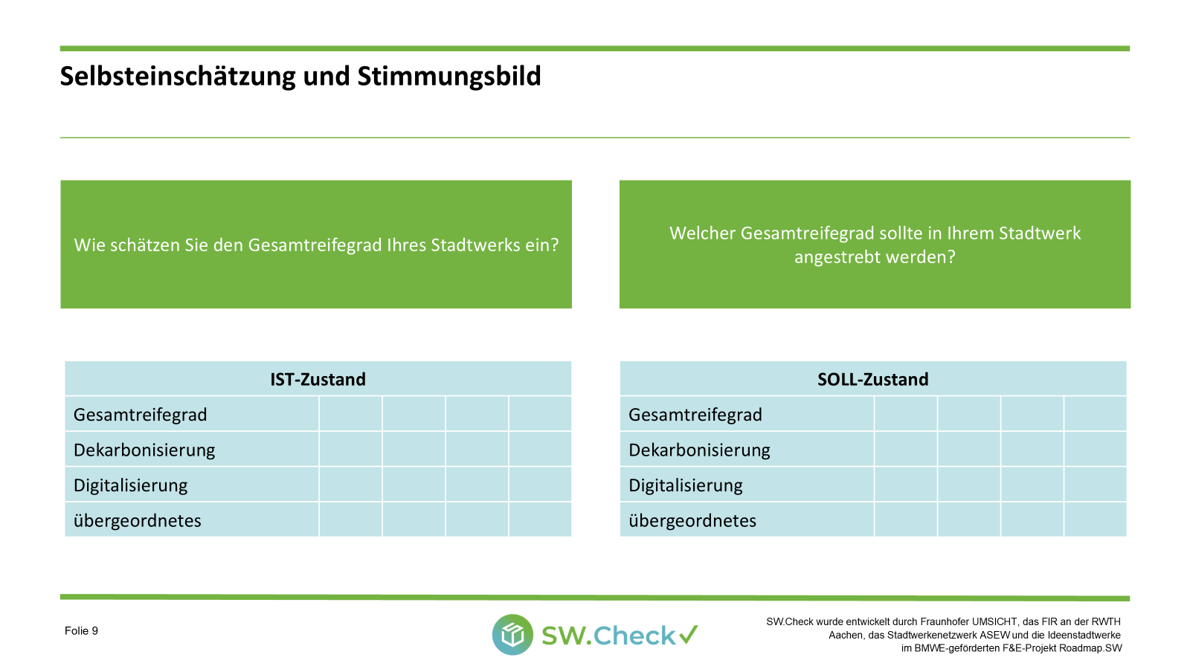
Selbsteinschätzung und Stimmungsbild
1
  Einleitung
Warum vorab eine Selbsteinschätzung?
Aktivierung vor der Ergebnispräsentation
Abgleich zwischen Gefühl und Messung
Transparenz über Streuung im Teilnehmerkreis
Klärung des strategischen Ambitionsniveaus
Die Vorab-Einschätzung dient nicht der Bewertung, sondern der Einordnung und Diskussion der Ergebnisse.
Wahrnehmung: „Wo glauben wir zu stehen?“
Ambition: „Wo wollen wir hin?“
Messung: „Wo stehen wir tatsächlich?“
Die Differenz zwischen Wahrnehmung und Messung zeigt Lernbedarf.
Die Differenz zwischen IST und SOLL zeigt Transformationsbedarf.
Live abfragen und ausfüllen
(Beispielsweise per MS Forms, Mentimeter, Handzeichen oder Kartenabfrage)

Slide 8
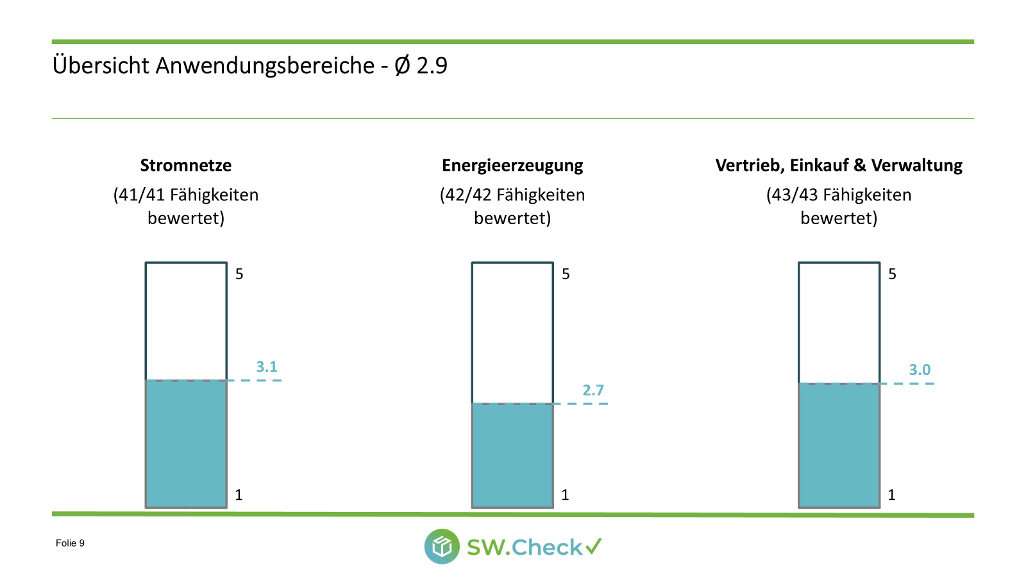
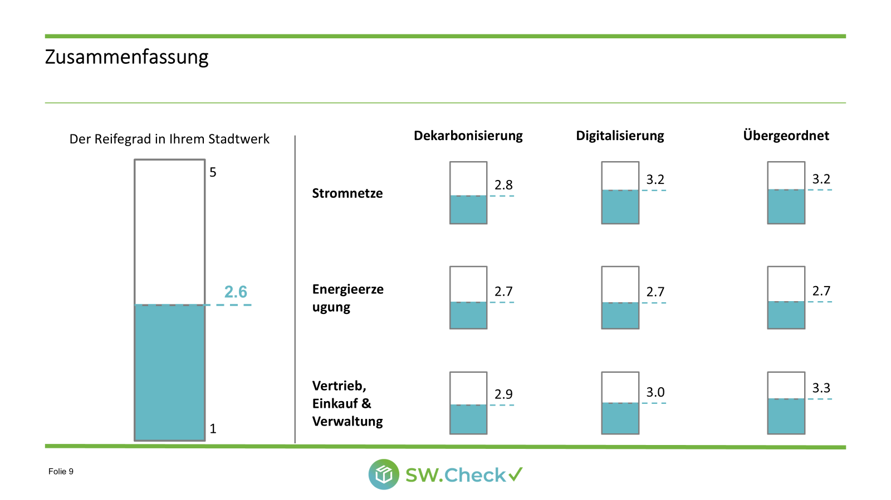
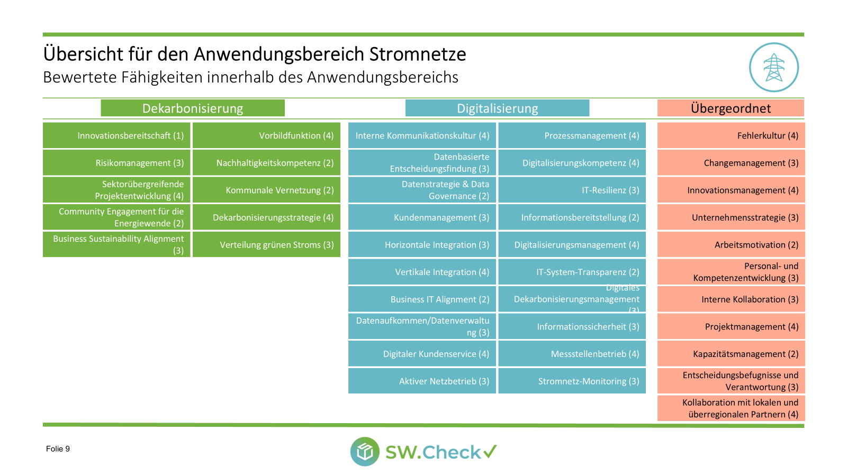
Wie werden die Ergebnisse ausgewertet?
2
  Ergebnisübersicht des Online-Self-Assessments
Im Report des Online-Self-Assessments werden die Reifegrade des Stadtwerks übersichtlich dargestellt.
Sowohl der Gesamt-Reifegrad als auch die spezifischen Werte für einzelne Fokus- und Anwendungsbereiche werden genauer betrachtet.
Zudem wird deutlich, welche Fähigkeiten bereits einen hohen Reifegrad erreicht haben und in welchen Bereichen noch ein geringer Reifegrad besteht.
Folgende Folien aus dem Report sollten im Foliensatz für den Ergebnisworkshop an entsprechender Stelle ergänzt werden:
„Übersicht: Reifegrade der Fokusbereiche“
„Zusammenfassung“ (Falls nach Anwendungsbereichen getrennt wurde)
„Übersicht über den Anwendungsbereich Vertrieb, Einkauf & Verwaltung/ Stromnetze/ Energieerzeugung“
Abschnitt im Report: „Übersicht der Reifegradergebnisse“

Slide 9
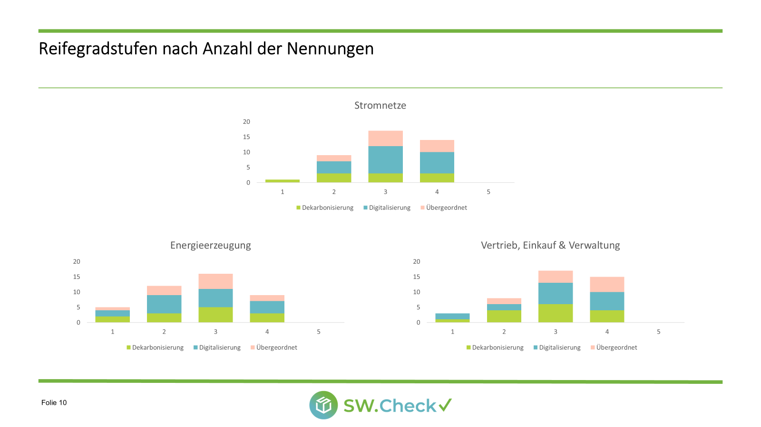
Übersichten
2
  Ergebnisübersicht des Online-Self-Assessments
Nutzen Sie folgende Fragestellungen zur Interpretation der Ergebnisse
  In welchem Bereich ist Stadtwerk am stärksten aufgestellt?
  Was ist der häufigste Reifegrad?
  Ergibt sich aus der Visualisierung schon ein Muster?
Diese Folien aus dem Report sollten ebenfalls verwendet werden: „Reifegradstufen nach Anzahl der Nennungen“
Abschnitt im Report: „Übersicht der Reifegradergebnisse“

Slide 10
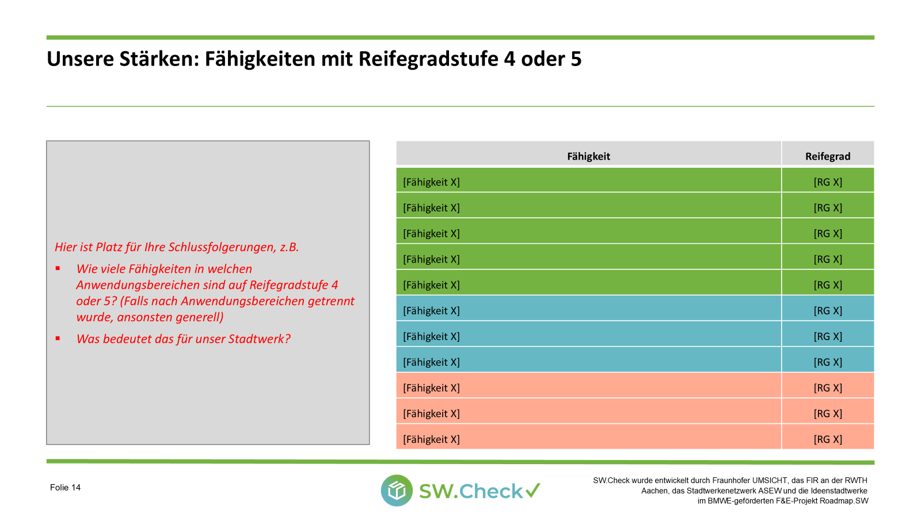
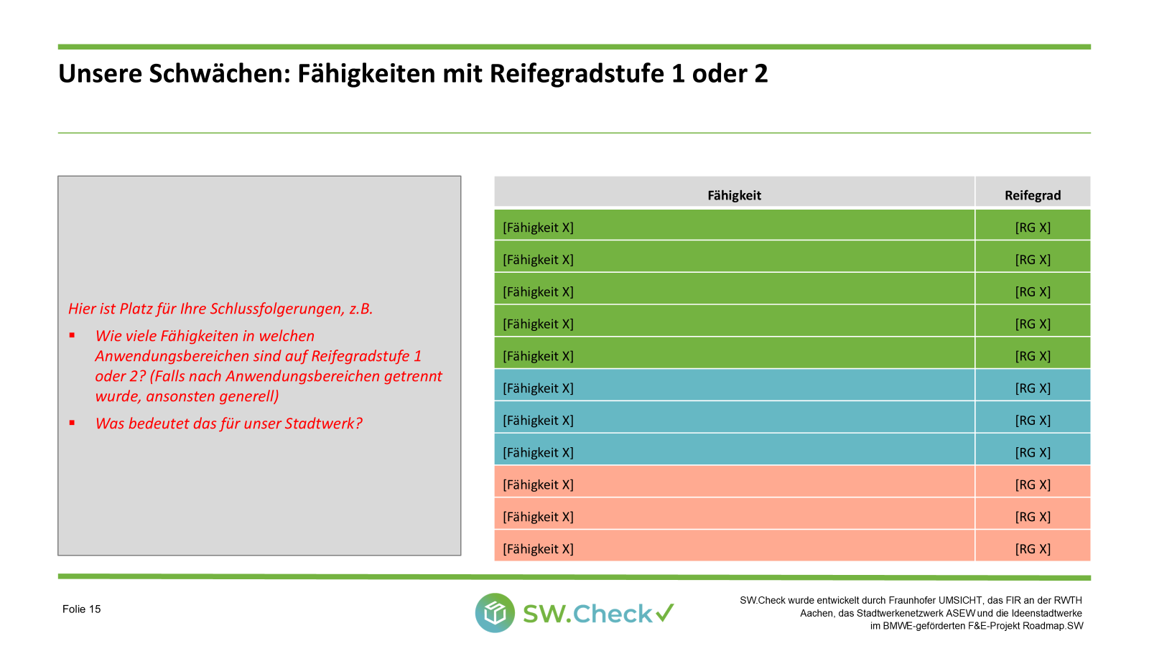
Wie werden die Ergebnisse ausgewertet?
3
  Detaillierte Auswertung des Online-Self-Assessments
Die detaillierte Auswertung gilt als Überleitung zur Identifizierung von Mustern im Stadtwerk.
Auf den Folien der Ergebnisworkshop-Vorlage sollten die Stärken und Schwächen des Stadtwerks selbstständig aufbereitet und die Bedeutung einzelner Fähigkeiten und derer Reifengrade herausgestellt werden.

Slide 11
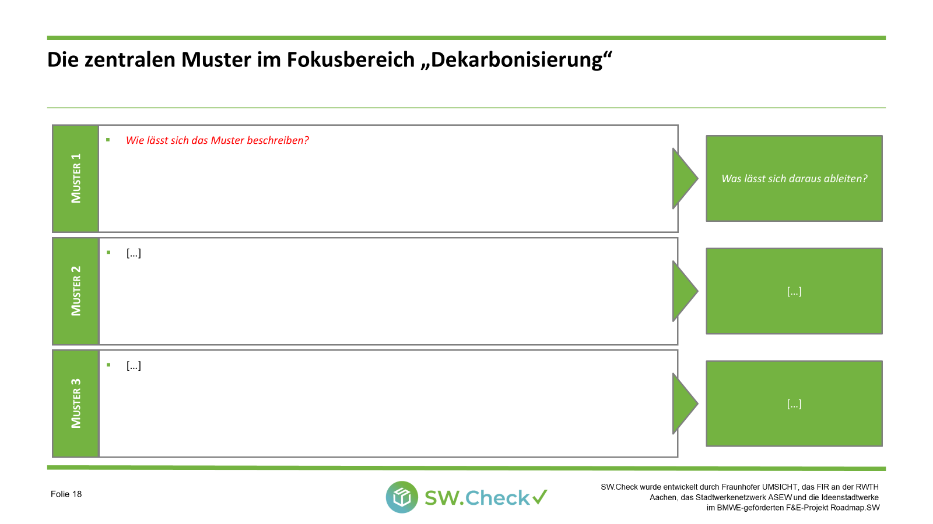
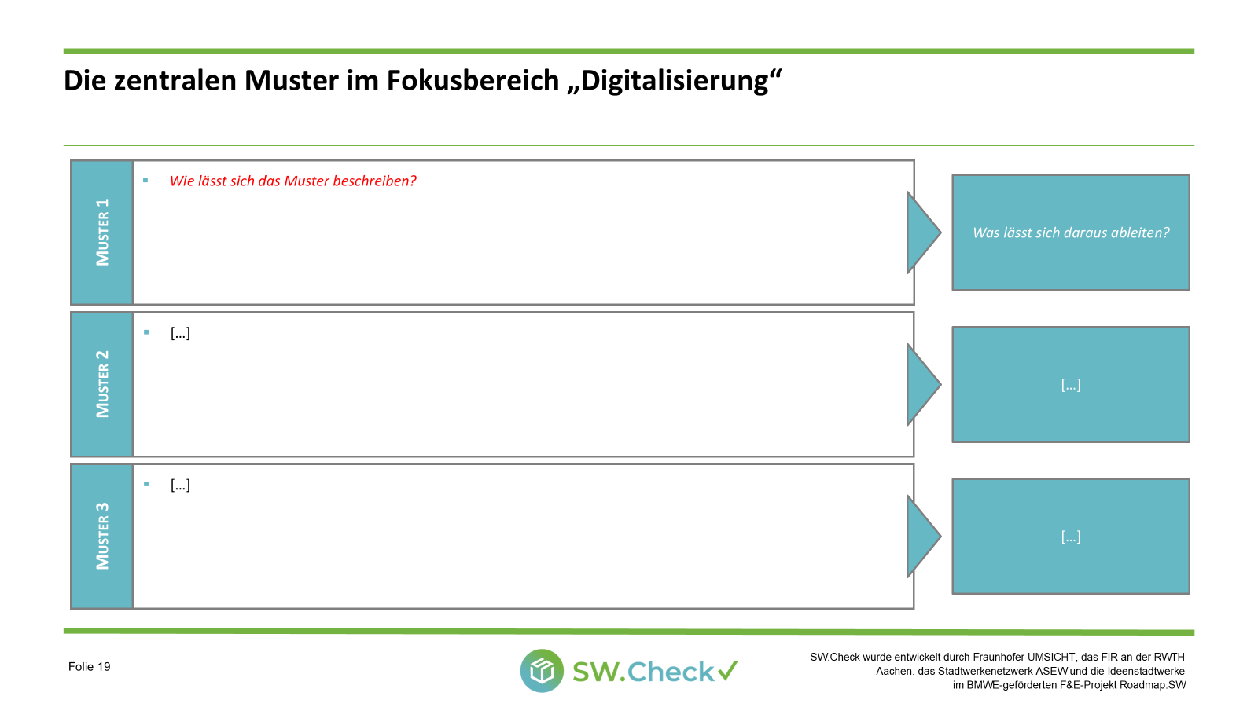
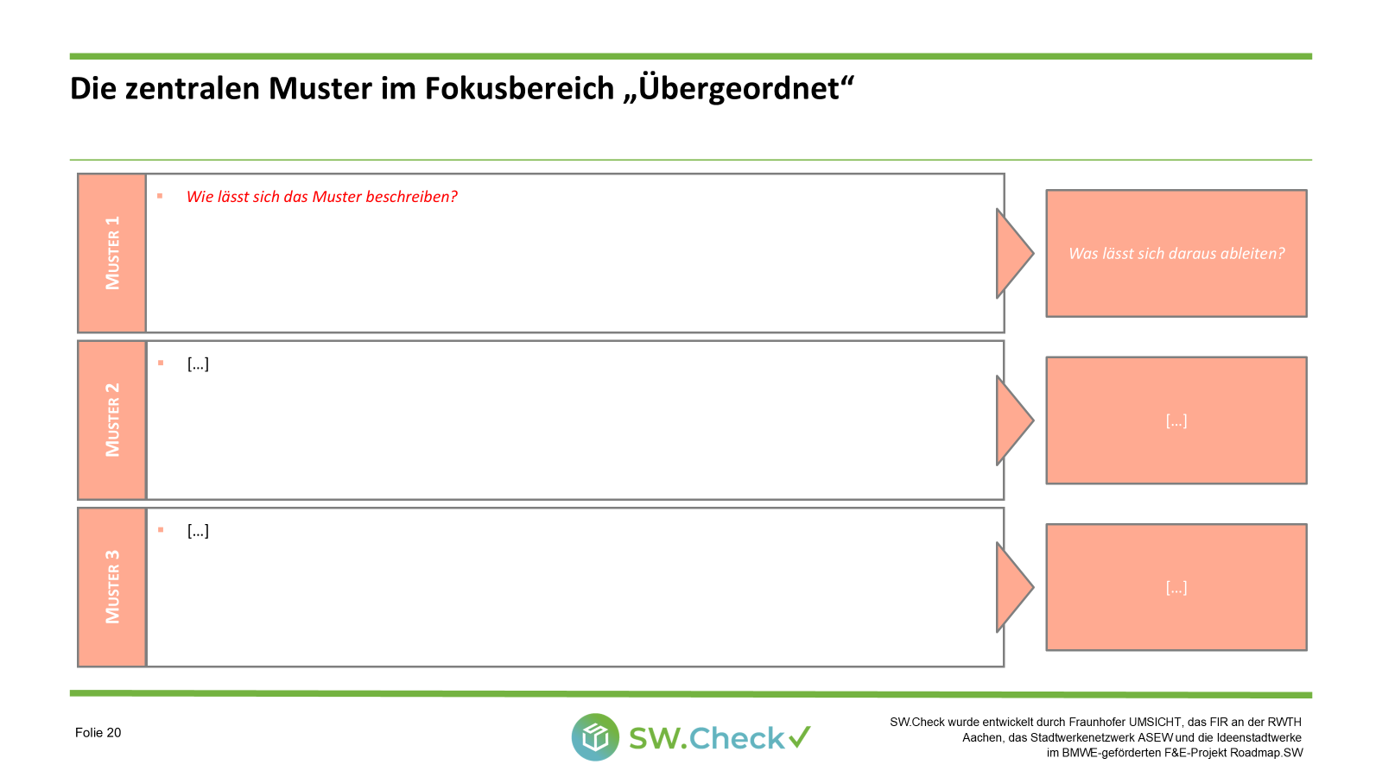
Wie identifizieren Sie Muster in den Ergebnissen?
4
  Vorstellung identifizierter Muster
Zur besseren Interpretation der Ergebnisse des Online-Self-Assessments und deren Einordnung in den Kontext des eigenen Stadtwerks empfiehlt es sich, Muster in den Resultaten zu identifizieren und daraus gezielte Schlussfolgerungen abzuleiten.
Grün: Dekarbonisierung
Blau: Digitalisierung
Orange: Übergeordnetes
Hilfestellungen dazu finden Sie auf der nächsten Folie.

Slide 12
Tipps zum Muster-Erkennen
Struktur & Vergleich
Clustern nach Fokusbereichen (Dekarbonisierung, Digitalisierung vs. Übergeordnet) und clustern nach Anwendungsbereichen (Energieerzeugung; Stromnetze; Vertrieb, Einkauf und Verwaltung), falls nach Anwendungsbereichen getrennt wurde.
Konsistenz prüfen: Sind Bewertungen in ähnlichen Fähigkeiten über die Bereiche hinweg konsistent? Wo gibt es Ausreißer/Abweichungen?
Häufigkeiten & Wiederholungen: Fähigkeiten, die mehrfach niedrig oder hoch auftreten, sind meist systemische Muster
Qualität & Plausibilität
Widersprüche markieren (z. B. gleiche Fähigkeit in einem Anwendungsbereich 2, im anderen 4): Hinweis auf Bereichsunterschiede
Varianz statt nur Mittelwerte: Achten Sie auf die Varianzen und nicht nur auf die Mittelwerte; Große Streuung zeigt Heterogenität; gezielte Harmonisierung kann schnell Wirkung zeigen
Kontextfragen: Welche strategischen Ziele (z. B. Dekarbonisierung) sind priorisiert? Passen die Reifegrade dazu?
Visual & Workflow
Weitere Diagramme erstellen, um Zusammenhänge darzustellen
Kausalketten skizzieren (z. B. fehlende Data Governance → inkonsistente Daten → eingeschränkte datenbasierte Entscheidungen)

Slide 13
Beispiel-Muster in den Ergebnissen
Wie lässt sich das Muster beschreiben?
Was lässt sich daraus ableiten?
Muster 1
Datenaufkommen/Datenverwaltung und vielleicht auch Anlagenschnittstellen sind ordentlich entwickelt, aber datenbasierte Entscheidungsfindung, Digitales Dekarbonisierungsmanagement oder aktiver Netzbetrieb bleiben niedrig.
Daten sind zwar vorhanden, werden aber noch nicht systematisch in Entscheidungen oder operative Steuerung überführt. Das weist oft auf fehlende Rollen, fehlende Auswertungslogiken oder geringe Akzeptanz datenbasierter Steuerung hin.
Gute Datenbasis, aber geringe Nutzung
Der Netzbereich bewertet dieselbe oder eng verwandte Fähigkeit deutlich höher als der Vertrieb oder die Verwaltung. Beispielsweise wird Datenbasierte Entscheidungsfindung im Netz mit 4 eingeschätzt, im Vertrieb aber nur mit 2.
Es gibt keine einheitliche Reife im Gesamtunternehmen. Statt eines allgemeinen Transformationsprogramms braucht es eher bereichsspezifische Maßnahmen und zugleich Mechanismen zum internen Wissenstransfer zwischen starken und schwachen Bereichen.
Hohe Heterogenität zwischen Bereichen

Slide 14
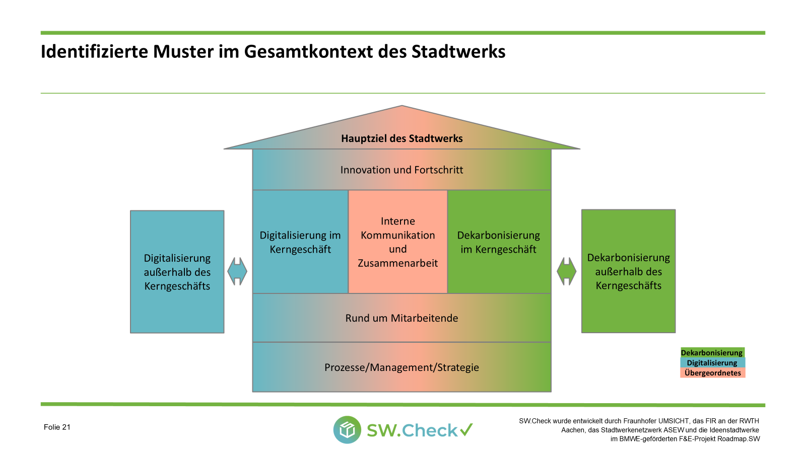
Wie identifizieren Sie Muster in den Ergebnissen?
4
  Vorstellung identifizierter Muster
Um die identifizierten Muster in den Gesamtkontext Ihres Stadtwerks einzuordnen, können Sie die Haus-Darstellung als Orientierung nutzen.
Sie dient als visuelles Rahmenmodell, das die strategischen Handlungsfelder und deren Beziehung zum Kerngeschäft abbildet.
Mithilfe der farblichen Codierung können Sie die Muster den entsprechenden Anwendungsbereichen zuordnen und gleichzeitig den Reifegrad einschätzen.

Slide 15
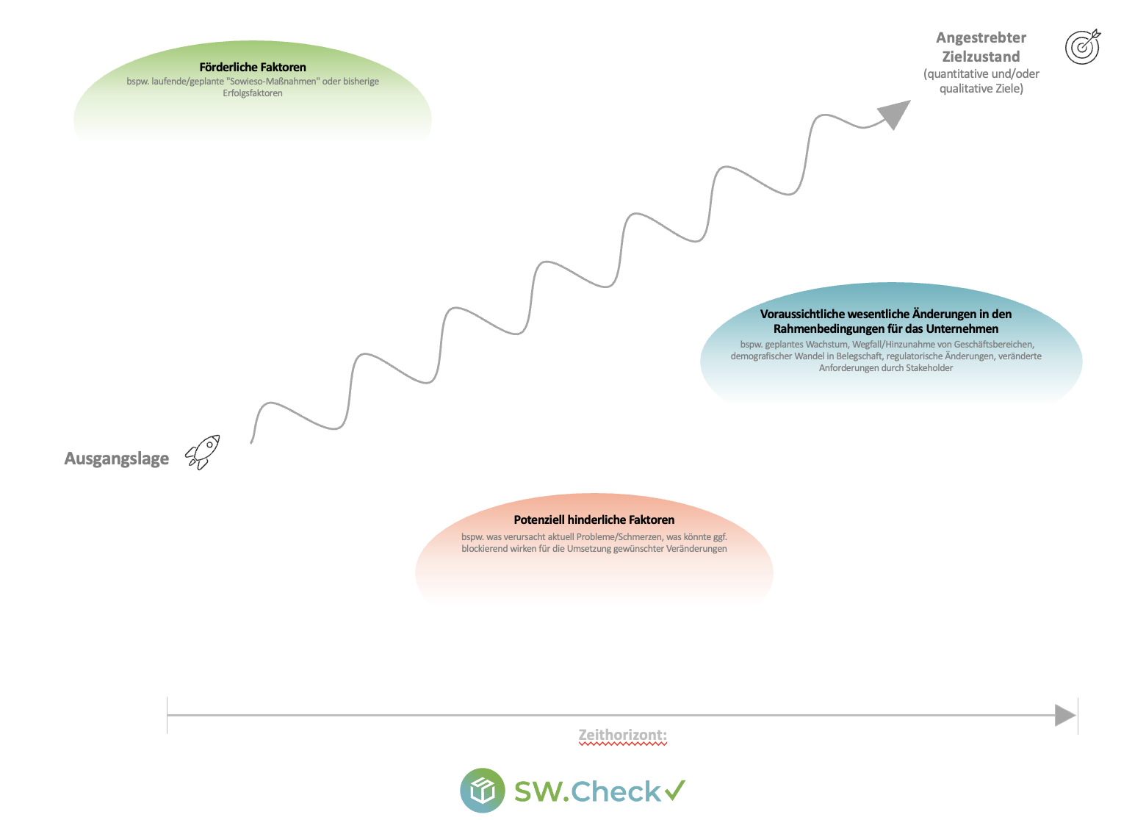
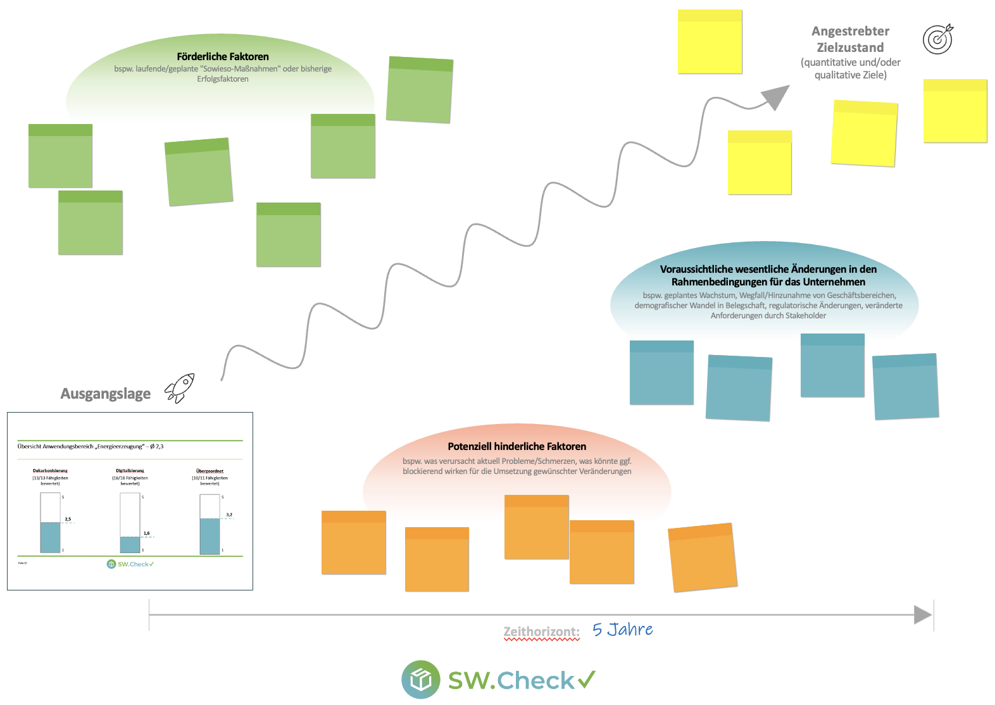
Was ist die aktuelle Ausgangslage und der gewünschte Zielzustand?
5
  aktuelle Ausgangslage und gewünschte Zielzustand
Bevor konkrete Handlungsfelder gemeinsam priorisiert werden, ist es wichtig, ein gemeinsames Verständnis der Ausgangslage, des angestrebten Zielzustands sowie der förderlichen und hinderlichen Einflussfaktoren zu entwickeln.
Nutzen Sie hierfür gerne die Leitfragen auf der nachfolgenden Folie als Orientierung.
Als Unterstützung steht in den Begleitmaterialien eine Druckvorlage der dargestellten Folie zur Verfügung („Ergebnis-Workshop Druckvorlage“). Drucken Sie diese im A3-Format aus oder erstellen Sie das Plakat alternativ eigenständig auf einer großen Whiteboard-Fläche.
Wichtig: Denken Sie daran, alle Ergebnisse zu sichern, indem sie beispielsweise alle Bereiche der Plakate einzeln abfotografieren.

Slide 16
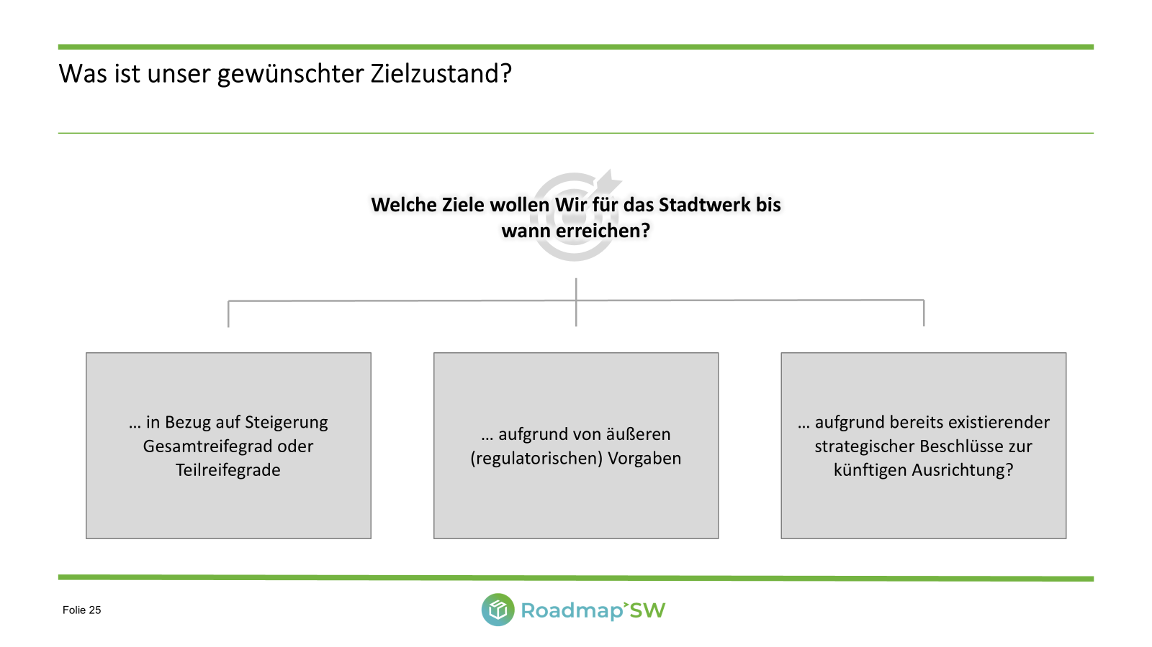
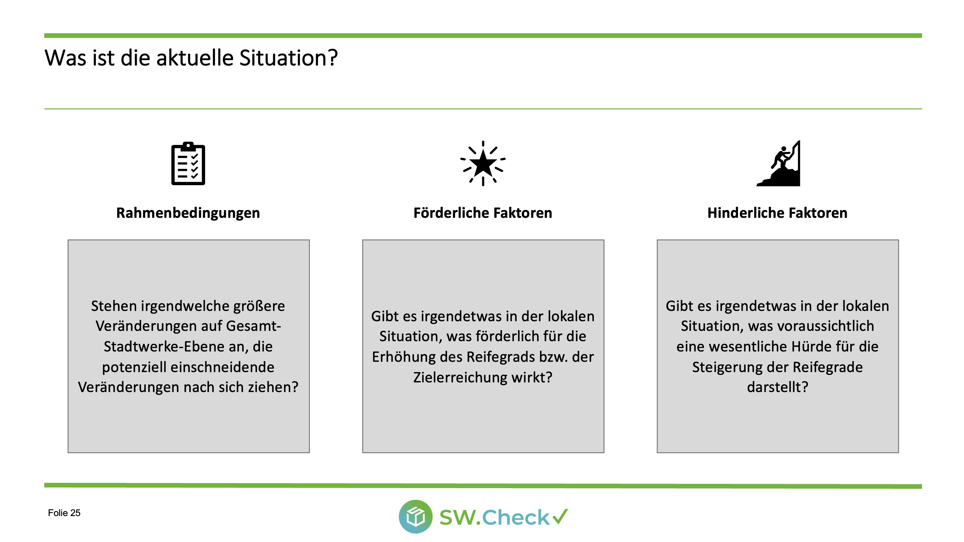
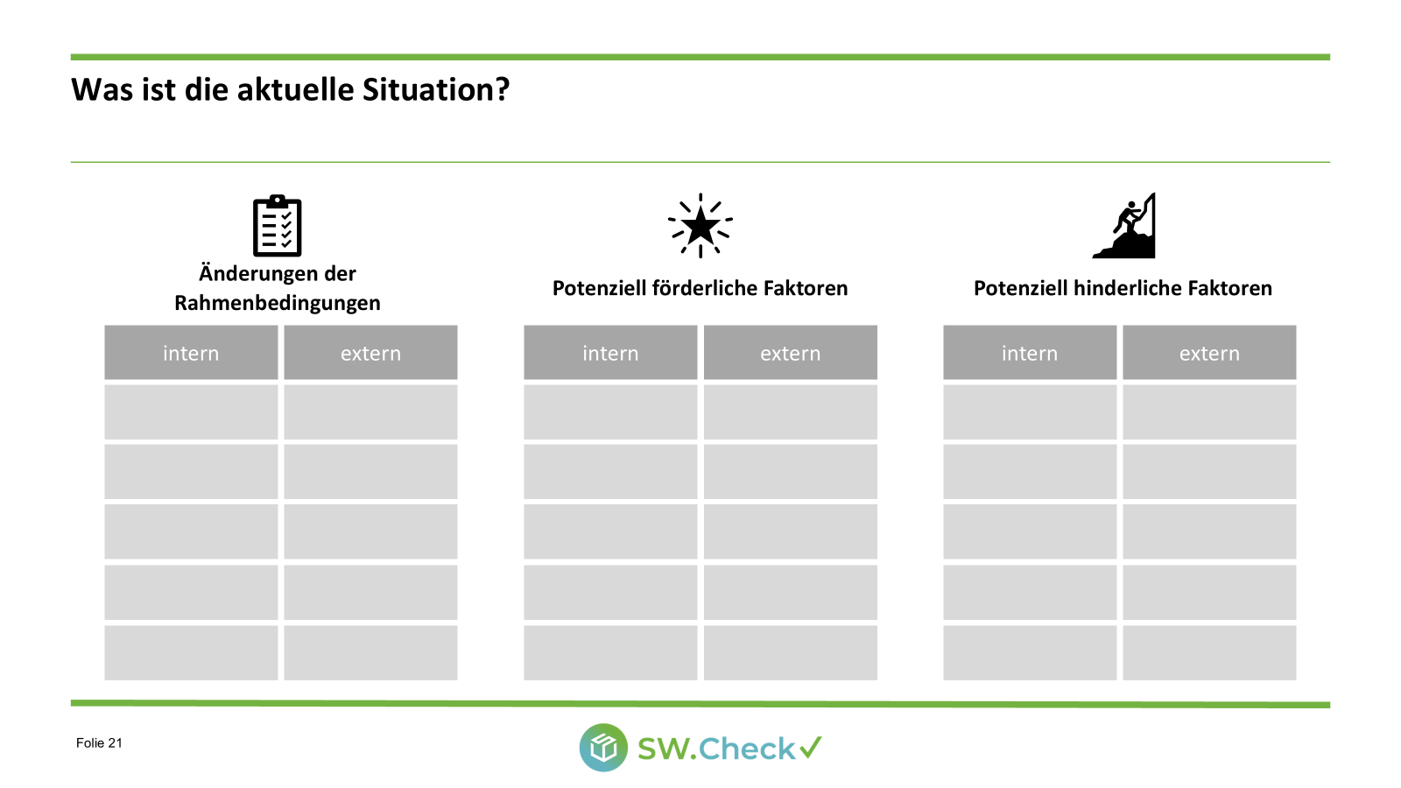
Was ist die aktuelle Ausgangslage und der gewünschte Zielzustand?
5
  aktuelle Ausgangslage und gewünschte Zielzustand
Besprechen Sie gemeinsam, welche Ziele Sie für das Stadtwerk erreichen möchten und bis wann diese umgesetzt sein sollen.
Schärfen Sie gemeinsam das Bewusstsein über Ihre aktuelle Situation. Welche Rahmenbedingungen gibt es? Was sind förderliche oder hinderliche Faktoren?
Differenzieren Sie im nächsten Schritt, ob die identifizierten Rahmenbedingungen und Einflussfaktoren intern oder extern bedingt sind.

Slide 17
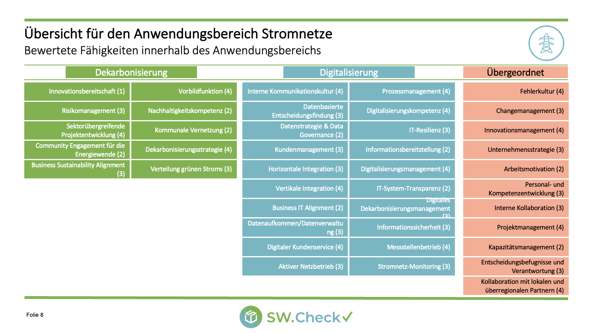
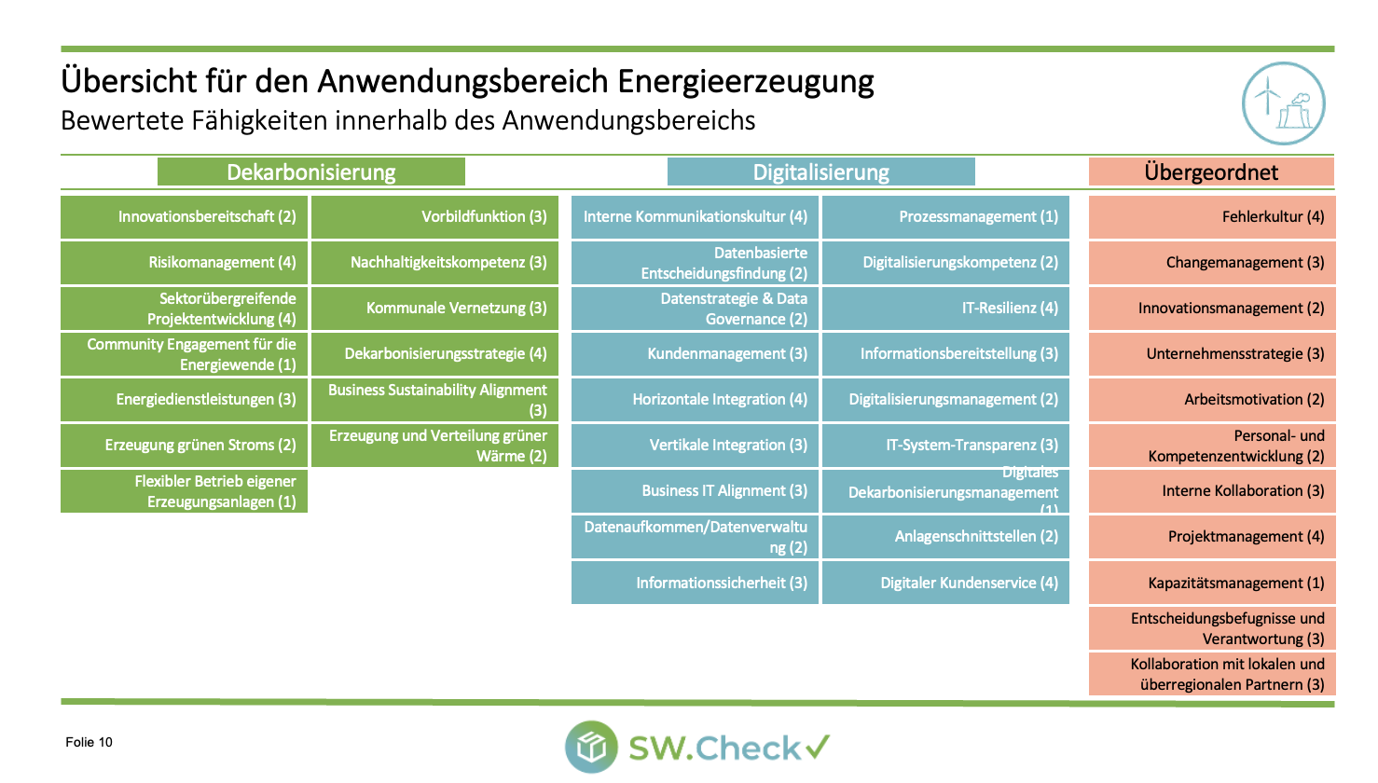
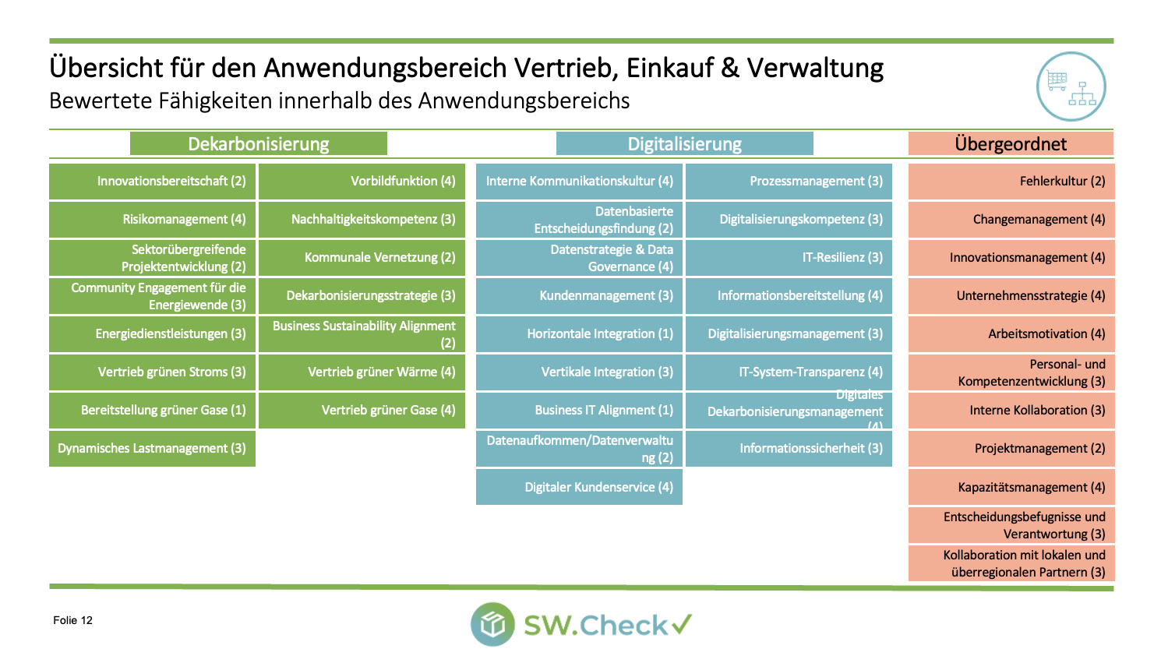
Was sind die Handlungsfelder, die wir zukünftig priorisieren wollen?
6
  Gemeinsame Priorisierung der Handlungsfelder
Priorisieren Sie nun gemeinsam auf Grundlage der definierten Ausgangslage und der gemeinsamen Zielvorstellung die Handlungsfelder, die für Ihr Stadtwerk von besonderer Relevanz sind.
Nutzen Sie hierfür das folgende Ampel‑Schema und kleben Sie gemeinsam die entsprechenden Punkte auf die ausgewählten Handlungsfelder.
Insgesamt kann jede(r) Teilnehmer*in bis zu drei Punkte pro Anwendungsbereich vergeben für …​
​ | Stärken, die weiter gestärkt werden sollen​
​ | Schwächen, die angegangen werden sollen​
​ | Fähigkeiten, die nicht angegangen werden sollen​
Drucken Sie folgende Folien des Reports in A3-Format aus:
„ Übersicht über den Anwendungsbereich Vertrieb, Einkauf & Verwaltung/ Stromnetze/ Energieerzeugung“
Abschnitt im Report: „Übersicht der Reifegradergebnisse“

